Slide 1
開車過橋
陳宏恩 B08901058
汪昊新 B08902047
翁茂齊 B08901168

Slide 2

動機
之前在網路上無意間看到一個實況主在玩這個遊戲，勾起了我們的興趣。但是這是一個付費遊戲，身為一個漂泊在外的窮困大學生實在掏不出半毛錢買下這個遊戲。於是發揮客家本色，決定在計程期末靠我們自己來把這個遊戲寫出來。
NT$ 238

Slide 3
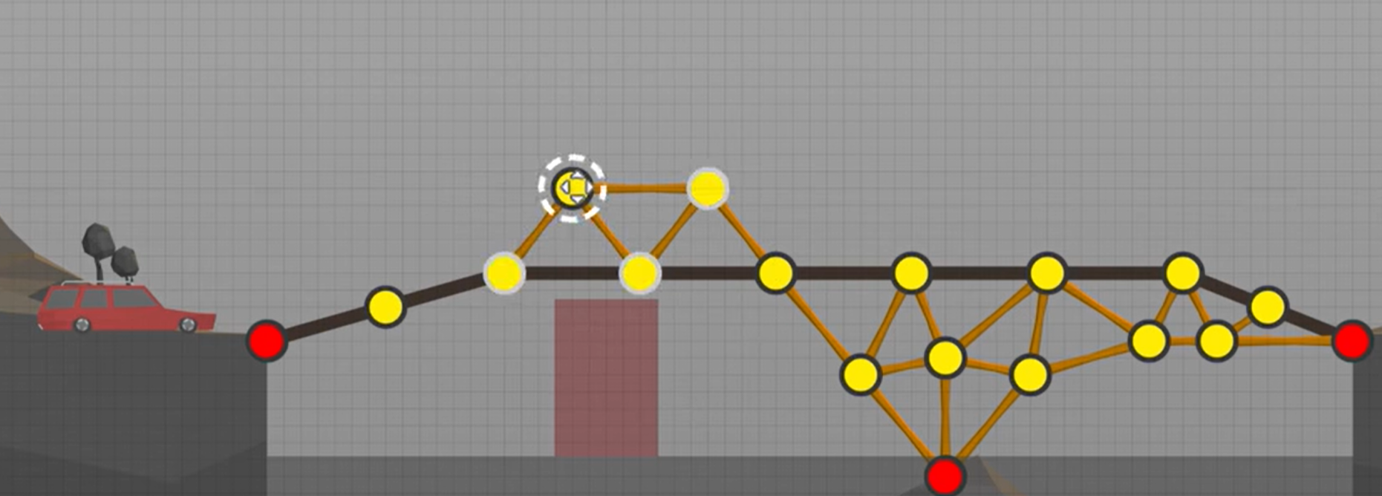
遊戲介紹
此遊戲為單機遊戲，玩家為一名需要解決問題的工程師。
玩家需要自行搭建橋樑使得車子能安全通過懸崖。
註: 此為該付費遊戲的真實遊戲畫面

Slide 4
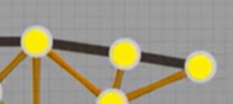
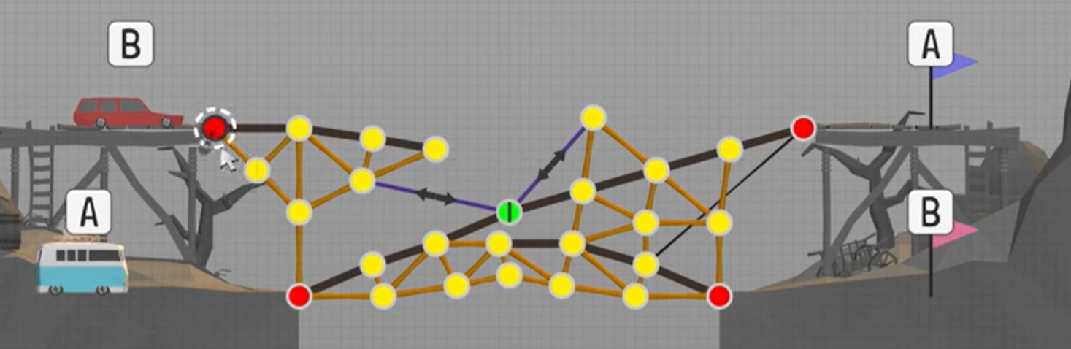
遊戲介紹
破關條件:螢幕上的所有車輛都安全通過懸崖到達對岸指定的位置。
玩家可利用的機關有: 節點、衍樑
節點
衍樑

Slide 5

Video Clip

Slide 6
遊戲介紹
遊戲中，各種蓋橋的資源會是有限的，玩家利用滑鼠操控擺設各種機關。
我們會加入原本沒有的機關，例如彈簧、鋼纜等，增加遊戲的可玩性。

Slide 7




實踐方式-套件
利用pygame結合matplotlib、anastruct、numpy、pandus等模組來一同實現。
其中anastruct為一種在土木工程上廣為應用的模組，也是此遊戲的靈魂，幫助我們繪出橋樑及計算各節點、衍樑的受力。

Slide 8
實踐方式-架構
統一以control 這個class來切換視窗、關卡、主畫面與設定等功能式操作
橋梁的結構以 structure
1. 修改、新增、並儲存當下的構形
2. 由 structure 的method 來運算橋梁變形或受力
3. 將運算結果送回Node與line在下次更新時做出變化
#Structure 將會儲存所有Node與line 這種物件的

Slide 9
實踐方式-架構
Node 為橋梁的節點
1. Attribute: x, y, r, screen
2. class method:
➔Node 的作圖
➔判斷Node 是否被點擊
➔ …(刪除或移動等功能)

Slide 10
實踐方式-架構
Truss 為橋的衍樑
1. Attribute: NodeA, NodeB
2. class method:
➔ Truss 的作圖
➔判斷Node 是否被點擊
➔ …(刪除或移動等功能)

Slide 11
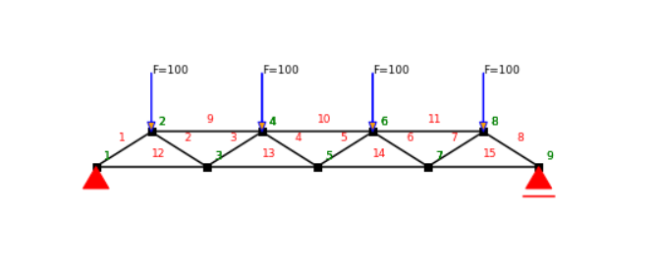
More about anastruct

Slide 12
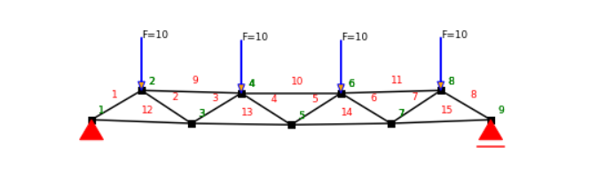
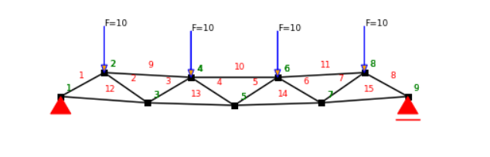
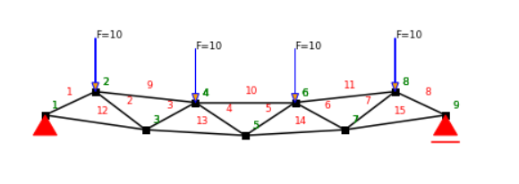
More about anastruct
1
2
3
4

Slide 13
困難
1. 計算橋梁受力與變形的套件為求擬真考慮真實情況中更多變數
2. 若只有部分橋樑斷裂，斷裂的判斷基準與動畫呈現
3. 如何讓anaStruct做出的一張張橋樑工程圖能對時間做連續的動作
4. 設計有效率地儲存格式，將完成的橋樑工程圖輸出成檔案

